Slide 1
Projet INF431 Mehdi KOUHEN, Timothée REBOURS
Dancing Links & Sudoku

Slide 2
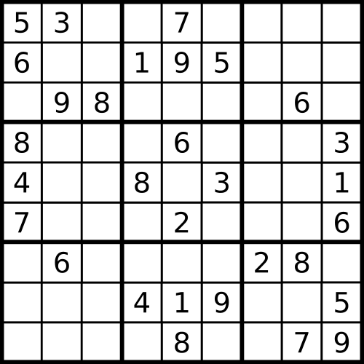
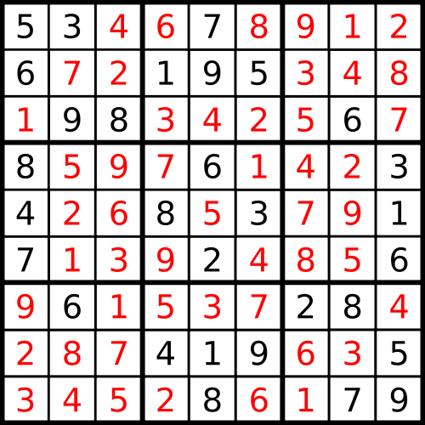
Un sudoku
Grille n² x n² incomplète
3 contraintes :
une seule fois chaque nombre par ligne
une seule fois chaque nombre par colonne
une seule fois chaque nombre par bloc n x n
Mission : la compléter

Slide 3
Problème de couverture exacte
Soit E un ensemble.
S l’ensemble des sous-ensembles de E.
S* un sous ensemble de S.
S* est dit une couverture exacte de E si
Mission : pour E et S donnés, trouver les S* de couverture exacte

Slide 4
Equivalence aux matrices binaires
 | Eléments de E
Eléments de S | 0 | 1 | 1 | 0 | 0 | 1 | 0 | 0 | 0
 | 1 | 1 | 0 | 1 | 0 | 0 | 1 | 1 | 0
 | … | … | … | … | … | … | … | … | …
 | 1 | 0 | 0 | 0 | 1 | 0 | 0 | 0 | 1
 | 0 | 0 | 1 | 1 | 0 | 0 | 1 | 1 | 0
 | Eléments de E
Eléments de S* | 0 | 1 | 1 | 0 | 0 | 1 | 0 | 0 | 0
 | 1 | 0 | 0 | 0 | 1 | 0 | 0 | 0 | 1
 | 0 | 0 | 1 | 1 | 0 | 0 | 1 | 1 | 0

Slide 5
Dancing Links
Liste doublement chaînées
Liens circulaires dans les deux directions
Une head par colonne contenant son nombre d’éléments.
Une head de matrice : point d’entrée de la grille.
1 // Ces opérations suppriment le noeud x : 2 x.left.right = x.right ; 3 x.right.left = x.left ; 4 // Celles-ci le restaure à sa position initiale : 5 x.left.right = x ; 6 x.right.left = x ;

Slide 6
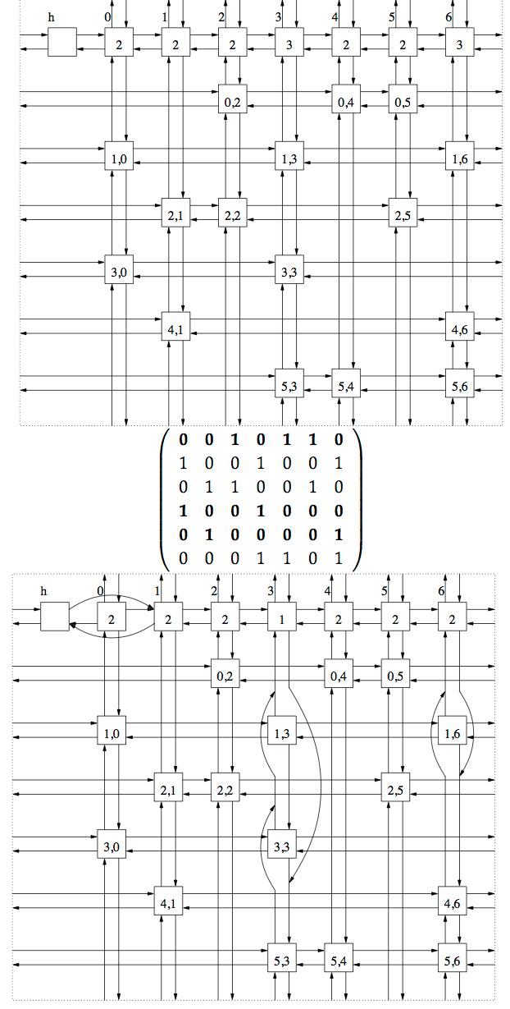
Dancing Links

Slide 7
Algorithme X de Knuth
1 Tant que la matrice A n'est pas vide faire 2 Choisir la première colonne C contenant un minimum de 1; // Déterministe 3 Choisir une ligne L telle que A[L,C] = 1; //Non déterministe 4 On ajoute la ligne L à la solution partielle S; 5 Pour chaque colonne J telle que A[L,J] = 1 faire 6 Pour chaque ligne I telle que A[I,J] = 1 faire 7 Supprimer la ligne I de la matrice A; 8 Fin 9 Supprimer la colonne J de la matrice A; 10 Fin 11 Fin 12 Afficher S // S étant la solution ainsi construit

Slide 8
Génération d’une grille
Backtracking à la création :
On prend un tableau n2 x n2 vide
On la prend dans le sens de lecture, on créé une liste [1,n²], on y enlève aléatoirement un élément que l’on met dedans, si le sudoku est valide, on passe à la case suivante, sinon on revient en arrière.
Lorsqu’on arrive au bout, on a une grille pleine aléatoire.

Slide 9
Génération d’une grille
Minimalisation du sudoku :
On prend la grille, on ajoute tous les éléments de celle-ci dans une liste.
On enlève aléatoirement un élément de cette liste, on teste la grille en enlevant l’élément de la grille, si cela fonctionne on continue, sinon on réinsère l’élément dans la grille mais pas dans la liste.
On renvoie la grille quand la liste est vide.

